Slide 1
기본 구조
실제 이미지 길이(imgLength = 3)
3
1
2
3
1
Fake Image 1
Fake Image 2
CurIdx가 움직이는 구간= 5(좌우 +1씩)

Slide 2

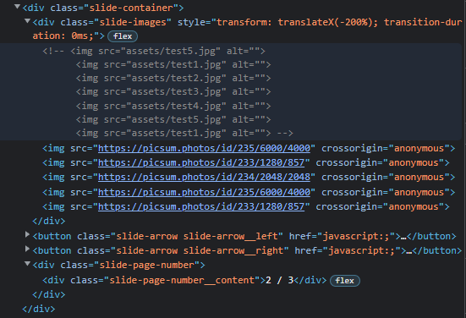
유저가 생각하는 이미지수는 3장이지만,
실제 이미지는 3+2, 5장이다.

Slide 3

유저가 인식하는 이미지 범위(imgLength == 3)
실제 이미지 수 및 curIdx가 도는 이미지수(3+2 == 5)
curIdx의 idx범위 == [0~4]
작동 방식
0
1
2
3
4
3
1
2
3
1
Fake Image 1
curIdx =1 에서 시작
Fake Image 2
isTransitionEnd라는 변수가 True일 때만( == transition이 끝난 경우에만)
다음/이전 슬라이드로 넘어가게 구성

Slide 4
유저가 인식하는 이미지 범위(imgLength == 3)
실제 이미지 수 및 curIdx가 도는 이미지수(3+2 == 5)
curIdx의 idx범위 == [0~4]
작동 방식
0
1
2
3
4
3
1
2
3
1
Fake Image 1
curIdx =1 에서 시작
Fake Image 2

Slide 5
유저가 인식하는 이미지 범위(imgLength == 3)
실제 이미지 수 및 curIdx가 도는 이미지수(3+2 == 5)
curIdx의 idx범위 == [0~4]
작동 방식
0
1
2
3
4
3
1
2
3
1
Fake Image 1
Fake Image 2
curIdx = imgLength + 1에 도달시(4)

Slide 6
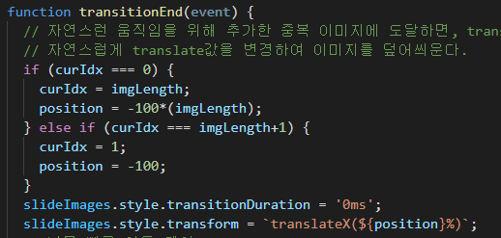
유저가 인식하는 이미지 범위(imgLength == 3)
실제 이미지 수 및 curIdx가 도는 이미지수(3+2 == 5)
curIdx의 idx범위 == [0~4]
작동 방식
0
1
2
3
4
3
1
2
3
1
Fake Image 1
Fake Image 2
curIdx = imgLength + 1에 도달시(4)
curIdx를 다시 1로 설정하고,
그에 맞는 position 값을 적용후,

Slide 7
유저가 인식하는 이미지 범위(imgLength == 3)
실제 이미지 수 및 curIdx가 도는 이미지수(3+2 == 5)
curIdx의 idx범위 == [0~4]
작동 방식
position
0
-100
-200
-300
-400
curIdx
0
1
2
3
4
3
1
2
3
1
Fake Image 1
Fake Image 2
curIdx = imgLength + 1에 도달시(4)
TransitionEnd를 캐치하고,
transitionDuration을 없앤 후
curIdx 1번의 이미지를 알아채지 못하게 덮어씌운다.
같은 이미지이면서 이동은 명시적으로 보이지 않아서,
겉으로 보기엔 이동이 일어난 것을 알 수 없음.

Slide 8
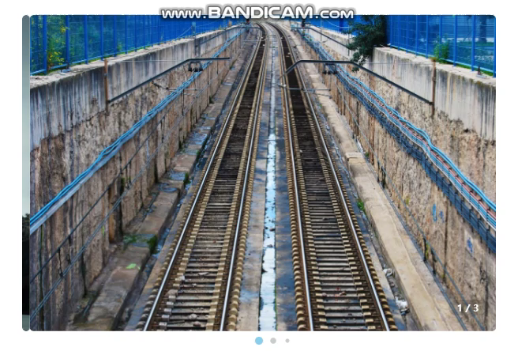

유저가 인식하는 이미지 범위(imgLength == 3)
실제 이미지 수 및 curIdx가 도는 이미지수(3+2 == 5)
curIdx의 idx범위 == [0~4]
작동 방식
position
0
-100
-200
-300
-400
curIdx
0
1
2
3
4
3
1
2
3
1
Fake Image 1
Fake Image 2
curIdx = imgLength + 1에 도달시(4)
-400%에서 -100%로 이동

Slide 9
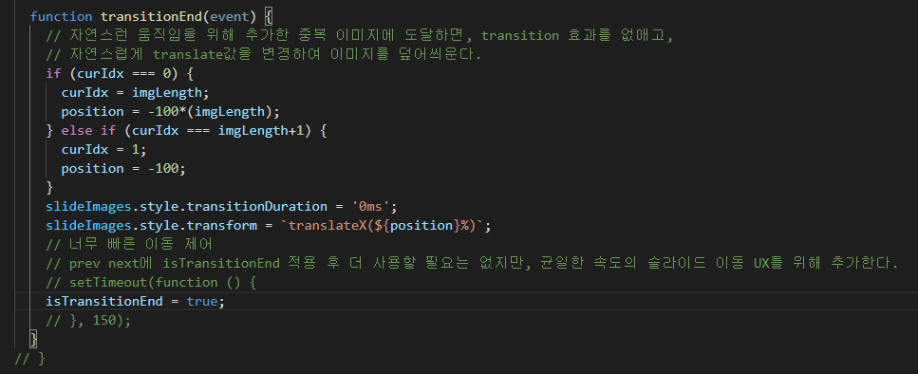
유저가 인식하는 이미지 범위(imgLength == 3)
실제 이미지 수 및 curIdx가 도는 이미지수(3+2 == 5)
curIdx의 idx범위 == [0~4]
작동 방식
position
0
-100
-200
-300
-400
curIdx
0
1
2
3
4
3
1
2
3
1
Fake Image 1
Fake Image 2
이후 isTransitionEnd = true;를 주어 다시 슬라이드가 움직이게 한다.

Slide 10
유저가 인식하는 이미지 범위(imgLength == 3)
실제 이미지 수 및 curIdx가 도는 이미지수(3+2 == 5)
curIdx의 idx범위 == [0~4]
작동 방식
position
0
-100
-200
-300
-400
curIdx
0
1
2
3
4
3
1
2
3
1
Fake Image 1
Fake Image 2
다시 슬라이드가 움직이며, 같은 방식으로 작동한다.

